Slide 1

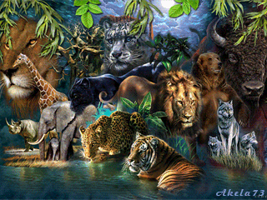
EL CARÁCTER DE LOS CIUDADANOS DEL REINO. ISAIAS.11:6-9.
INTRODUCCIÓN:
Isaías nos presenta este cuadro sobre este reino su carácter por lindas figuras.
Aquí se describe simbólicamente el carácter de los cristianos en el reino.
El cuadro de animales salvajes juntos con animales mansos y domados todos en paz porque hay tranquilidad en los cristianos, hay paz en este reino, la iglesia.
El lobo morará con el cordero, y el leopardo se echará con el cabrito; el becerro, el leoncillo y el animal doméstico andarán juntos, y un niño los conducirá.

Slide 2

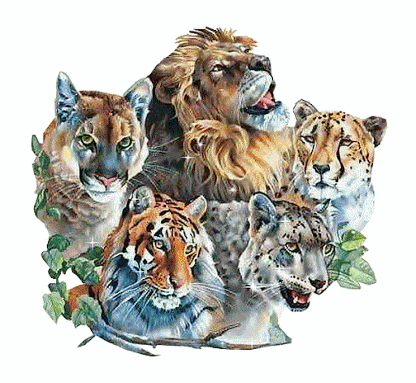
EL CUATRO DE LOS ANIMALES REPRESENTA EL CARÁCTER DE LOS CIUDADANOS EN EL REINO. ISAIAS.11:6-9.
V.6.
El lobo morará con el cordero, y el leopardo se echará con el cabrito; el becerro, el leoncillo y el animal doméstico andarán juntos, y un niño los conducirá.
V.7.
La vaca y la osa pacerán, sus crías se echarán juntas, y el león, como el buey, comerá paja.
V.8.
El niño de pecho jugará junto a la cueva de la cobra, y el niño destetado extenderá su mano sobre la guarida de la víbora.

Slide 3
EL CUATRO DE LOS ANIMALES REPRESENTA EL CARÁCTER DE LOS CIUDADANOS EN EL REINO. ISAIAS.11:6-10.
V.9.
No dañarán ni destruirán en todo mi santo monte, porque la tierra estará llena del conocimiento del SEÑOR como las aguas cubren el mar.
Todos estos enemigos por hereditarios ahora habitan juntos uno al lado del otro de un animal doméstico y de uno domado o domesticado.
Pueden estar juntos, convivir juntos:
Un lobo y un cordero.
Un leopardo y un cabrito.

Slide 4

EL CUATRO DE LOS ANIMALES REPRESENTA EL CARÁCTER DE LOS CIUDADANOS EN EL REINO. ISAIAS.11:6-9.
Un león y el becerro.
La vaca y la osa.
Además de esto, un niño los pastoreará.
Aquí hay un cuadro de paz y de tranquilidad.
Pero solo debe ser encontrado entre aquellos que habitan en el monte santo de Dios.
Isaías atravez de estas figuras nos enseña el carácter que tienen que tener los ciudadanos de este reino que es la iglesia.
Los miembros de este reino.
El “monte” es la iglesia del Señor.
Hebreos.12:22.

Slide 5

EL CUATRO DE LOS ANIMALES REPRESENTA EL CARÁCTER DE LOS CIUDADANOS EN EL REINO. ISAIAS.11:6-9.
Vosotros, en cambio, os habéis acercado al monte Sion y a la ciudad del Dios vivo, la Jerusalén celestial, y a miríadas de ángeles,
La cuál es su cuerpo, y se compone de ciudadanos que se han sometido al dominio de Cristo y han sido redimidos con su sangre.
Efesios.1:22-23.
Y todo sometió bajo sus pies, y a El lo dio por cabeza sobre todas las cosas a la iglesia,
V.23.
la cual es su cuerpo, la plenitud de aquel que lo llena todo en todo.
Como el cuerpo físico está unido y trabaja sin discordia así la iglesia.

Slide 6
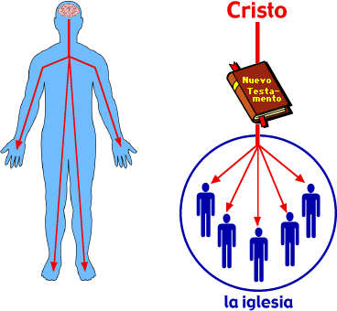
EL CUATRO DE LOS ANIMALES REPRESENTA EL CARÁCTER DE LOS CIUDADANOS EN EL REINO. ISAIAS.11:6-9.
Así cada miembro de la iglesia deberíamos estar en esta unidad.
Efesios.4:16.
de quien todo el cuerpo (estando bien ajustado y unido por la cohesión que las coyunturas proveen), conforme al funcionamiento adecuado de cada miembro, produce el crecimiento del cuerpo para su propia edificación en amor.
Los miembros del cuerpo físico no están peleando por poder.
Por sobresalir.
Todos trabajan en armonía y unidad por el buen funcionamiento del cuerpo.

Slide 7

EL CUATRO DE LOS ANIMALES REPRESENTA EL CARÁCTER DE LOS CIUDADANOS EN EL REINO. ISAIAS.11:6-9.
En que los hombres no se dañarán ni se destruirán unos a otros.
Tampoco está hablando Él profeta de un tiempo cuando las naciones del mundo ya no estarán en guerra unas con las otras.
Él profeta está describiendo el carácter de los ciudadanos de este reino.
Donde todos pueden estar unidos sin problemas.
En tanto que son traídos bajo la sujeción del espíritu y la voluntad de Cristo.
Las cosas viejas han pasado; los hombres y las mujeres se han convertido en nuevas criaturas en Cristo.

Slide 8

EL CUATRO DE LOS ANIMALES REPRESENTA EL CARÁCTER DE LOS CIUDADANOS EN EL REINO EN EL NUEVO TESTAMENTO.
II Corintios.5:17.
De modo que, si alguno está en Cristo, nueva criatura es; las cosas viejas pasaron; he aquí, son hechas nuevas.
Donde nuestro “YO” quedo crucificado.
Galatas.2:20.
Con Cristo he sido crucificado, y ya no soy yo el que vive, sino que Cristo vive en mí; y la vida que ahora vivo en la carne, la vivo por fe en el Hijo de Dios, el cual me amó y se entregó a sí mismo por mí.
Él creyente queda identificado con Cristo en Su muerte.

Slide 9

EL CUATRO DE LOS ANIMALES REPRESENTA EL CARÁCTER DE LOS CIUDADANOS EN EL REINOEN EL NUEVO TESTAMENTO.
Por eso pueden estar juntos todos los de diferentes culturas, razas, caracteres.
Colosenses.3:11.
una renovación en la cual no hay distinción entre griego y judío, circunciso e incircunciso, bárbaro, escita, esclavo o libre, sino que Cristo es todo, y en todos.
Las diferencias de nacionalidad, cultura y nivel social no son las cosas que cuentan.
Por lo que toca a la posición delante de Dios, todos los creyentes están a un mismo nivel, y en la comunión local debería adoptarse esta misma actitud.

Slide 10

EL CUATRO DE LOS ANIMALES REPRESENTA EL CARÁCTER DE LOS CIUDADANOS EN EL REINO EN EL NUEVO TESTAMENTO.
Bárbaro- Significaba propiamente aquel cuya habla era ruda, o dura.
Escita- Asociada con el término ‘bárbaro’, denota a una persona ínfimamente instruida".
Gente salvaje que ofrecía sacrificios humanos, usaba la calavera del enemigo como vaso y bebía su sangre.
Siervo- Ejemplo Onésimo.
Libre- Ejemplo Filemón.
Estas diferencias estaban hondamente arraigadas,
Pero el evangelio que es el poder de Dios para salvarnos.

Slide 11
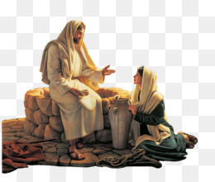
EL CUATRO DE LOS ANIMALES REPRESENTA EL CARÁCTER DE LOS CIUDADANOS EN EL REINO EN EL NUEVO TESTAMENTO.
Tiene poder para derribar todas las paredes de separación para que el pueblo de Dios esté unido.
Como Jesús como la mujer Samarita.
Juan.4:9.
Entonces la mujer samaritana le dijo*: ¿Cómo es que tú, siendo judío, me pides de beber a mí, que soy samaritana? (Porque los judíos no tienen tratos con los samaritanos.)
Cristo ha barrido los términos bárbaros, amo, esclavo.
Todos ellos, poniendo en su lugar la palabra:
ADELPHOS- ”Hermano“

Slide 12

EL CUATRO DE LOS ANIMALES REPRESENTA EL CARÁCTER DE LOS CIUDADANOS EN EL REINO EN EL NUEVO TESTAMENTO.
En Cristo no hay barreras.
Somos uno en Él, y Él en Todos.
Si Cristo es preeminente en nuestras vidas, podremos llevarnos bien con otros para su gloria.
En Cristo no hay diferencia entre sus hermanos.
Galatas.3:28.
No hay judío ni griego; no hay esclavo ni libre; no hay hombre ni mujer; porque todos sois uno en Cristo Jesús.
Dice Barclay que había unos sesenta millones de esclavos en el imperio en esos días y que muchos de los miembros de la iglesia eran esclavos.

Slide 13
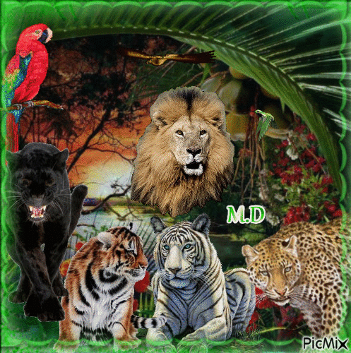
EL CUATRO DE LOS ANIMALES REPRESENTA EL CARÁCTER DE LOS CIUDADANOS EN EL REINO EN EL NUEVO TESTAMENTO.
Para muchos amos Él esclavo era simplemente una herramienta viva, pero en Cristo se borra la distinción entre esclavo y libre.
Los esclavos podían estar junto con los amos.
Como la osa con la vaca.
El niño con la cobra.
El lobo con la oveja juntos.
Ese es el cuadro de los cristianos juntos en la iglesia.
Por qué nos aceptamos los unos a los otros.
Romanos.15:7.
Por tanto, aceptaos los unos a los otros, como también Cristo nos aceptó para gloria de Dios.

Slide 14

EL CUATRO DE LOS ANIMALES REPRESENTA EL CARÁCTER DE LOS CIUDADANOS EN EL REINO EN EL NUEVO TESTAMENTO.
Nos servirnos los unos a los otros.
Por amor los unos a los otros.
Galatas.5:13.
Porque vosotros, hermanos, a libertad fuisteis llamados; sólo que no uséis la libertad como pretexto para la carne, sino servíos por amor los unos a los otros.
Nos ayudamos a llevar la carga los unos de los otros.
Galatas.6:2.
Llevad los unos las cargas de los otros, y cumplid así la ley de Cristo.

Slide 15
EL CUATRO DE LOS ANIMALES REPRESENTA EL CARÁCTER DE LOS CIUDADANOS EN EL REINO EN EL NUEVO TESTAMENTO.
Nos soportándonos los unos a los otros.
Colosenses.3:13.
soportándoos unos a otros y perdonándoos unos a otros, si alguno tiene queja contra otro; como Cristo os perdonó, así también hacedlo vosotros.
Todo esto se logra porque hemos aprendido de Cristo.
Mateo.11:29.
Tomad mi yugo sobre vosotros y aprended de mí, que soy manso y humilde de corazón, y HALLAREIS DESCANSO PARA VUESTRAS ALMAS
Cristo es manso y humilde de corazón en su gobierno.

Slide 16

EL CUATRO DE LOS ANIMALES REPRESENTA EL CARÁCTER DE LOS CIUDADANOS EN EL REINO EN EL NUEVO TESTAMENTO.
No es cruel, abusivo, injusto, opresivo.
Y hemos aprendido de Él por eso no hay diferencia entre los cristianos.
Porque nuestro carácter ha cambiado de ser:
Efesios.4:31.
Sea quitada de vosotros toda amargura, enojo, ira, gritos, maledicencia, así como toda malicia.
Amargura- Que significa cortar, pinchar.
Significa, en la voz activa, ser áspero, Acido, amargo.
Enojo, Ira- Significaba primariamente sentir una violenta irritación física;

Slide 17

EL CUATRO DE LOS ANIMALES REPRESENTA EL CARÁCTER DE LOS CIUDADANOS EN EL REINO EN EL NUEVO TESTAMENTO.
Se usaba también de la fermentación del vino; de ahí, metafóricamente, mostrar signos de dolor, enojarse, indignarse.
“Gritería y maledicencia“- La lengua desenfrenada, debido a soltar las emociones para ventilar el disgusto y el resentimiento.
La persona de mal genio -- "genio fuerte" o "carácter fuerte"
La "maledicencia" incluye la blasfemia, falsas acusaciones, el chisme y toda clase de palabra injuriosa.
“Toda malicia“- La mala voluntad y mala disposición que tiene el deseo de perjudicar a otros.

Slide 18

EL CUATRO DE LOS ANIMALES REPRESENTA EL CARÁCTER DE LOS CIUDADANOS EN EL REINO EN EL NUEVO TESTAMENTO.
Todas estas cosas deben ser quitadas de nuestras vidas. Y ser:
Reemplazadas con:
Efesios.4:32.
Sed más bien amables unos con otros, misericordiosos, perdonándoos unos a otros, así como también Dios os perdonó en Cristo.
El evangelio quita lo malo, y luego, inmediatamente llena el corazón con cosas buenas.
Amables- Placentero.
Denota apropiado, ajustado; de ahí equitativo, justo, moderado, paciente,

Slide 19

EL CUATRO DE LOS ANIMALES REPRESENTA EL CARÁCTER DE LOS CIUDADANOS EN EL REINO EN EL NUEVO TESTAMENTO.
Misericordioso- Es la manifestación externa de la compasión.
Perdonándonos unos a otros- Es la manifestación del amor quien no perdona no ama.
Hemos sido transformados cambiados para poder vivir juntos.
En armonía y paz.
Salmos.133:1.
Mirad cuán bueno y cuán agradable es que los hermanos habiten juntos en armonía.
Realmente es bueno y es agradable cuando los hermanos en el pueblo de Dios se aman y viven en armonía.

Slide 20

EL CUATRO DE LOS ANIMALES REPRESENTA EL CARÁCTER DE LOS CIUDADANOS EN EL REINO EN EL NUEVO TESTAMENTO.
Un predicador ilustraba de esta manera:
Él decía que algunas cosas son buenas, pero no agradables.
Por ejemplo, una cirugía para extirpar un crecimiento canceroso le salva la vida a uno y por ello es bueno, pero no es nada agradable la operación para nadie.
También decía, además, que lo contrario también se da, es decir que algunas cosas son agradables.
Pero no buenas:
Por ejemplo, la recreación es agradable y se disfruta de ella en ocasiones especiales.

Slide 21
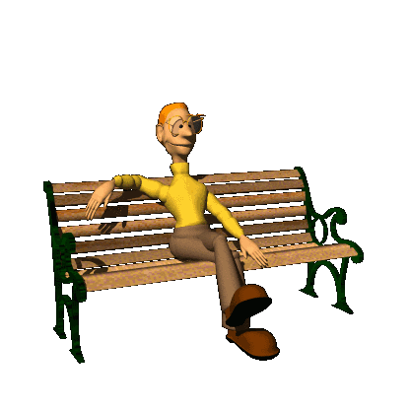
EL CUATRO DE LOS ANIMALES REPRESENTA EL CARÁCTER DE LOS CIUDADANOS EN EL REINO EN EL NUEVO TESTAMENTO.
Sin embargo, la continua recreación seria disolución.
Pero ambas cualidades se encuentran en la unidad de Cristo, en los hermanos que moran juntos en armonía.
En ese cuadro hermoso.
I Corintios.1:10.
Os ruego, hermanos, por el nombre de nuestro Señor Jesucristo, que todos os pongáis de acuerdo, y que no haya divisiones entre vosotros, sino que estéis enteramente unidos en un mismo sentir y en un mismo parecer.
Es nuestra responsabilidad cambiar nuestro carácter nuestra conducta para vivir en armonía.

Slide 22

EL CUATRO DE LOS ANIMALES REPRESENTA EL CARÁCTER DE LOS CIUDADANOS EN EL REINO EN EL NUEVO TESTAMENTO.
Los hermanos practicaron este hermoso cuadro.
Hechos.2:46.
Día tras día continuaban unánimes en el templo y partiendo el pan en los hogares, comían juntos con alegría y sencillez de corazón,
Este texto describe lo que los discípulos hacían día tras día:
Iban todos los días al templo para orar y enseñar.
Y comían juntos en sus casas.
Que armonía mas hermosa la que tenían los hermanos.
Con sencillez de corazón.

Slide 23

EL CUATRO DE LOS ANIMALES REPRESENTA EL CARÁCTER DE LOS CIUDADANOS EN EL REINO EN EL NUEVO TESTAMENTO.
Significa- Sin piedra, suave, sencillo.
Es la única vez que esta palabra (sencillez, apheloteti) se encuentra en el Nuevo Testamento.
I Pedro.3:8.
En fin, vivan en armonía los unos con los otros; compartan penas y alegrías, practiquen el amor fraternal, sean compasivos y humildes.
La iglesia de Jerusalén es un gran ejemplo de este cuadro de armonía paz y amor entre ellos.
Por eso llegaron hacer uno.
Un Alma.

Slide 24
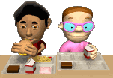
EL CUATRO DE LOS ANIMALES REPRESENTA EL CARÁCTER DE LOS CIUDADANOS EN EL REINO EN EL NUEVO TESTAMENTO.
Un Corazón.
Hechos.4:32.
La congregación de los que creyeron era de un corazón y un alma; y ninguno decía ser suyo lo que poseía, sino que todas las cosas eran de propiedad común.
Debemos vivir en esa armonía que Dios desea.
Ese cuadro hermano que nos pinta Isaías y las escrituras.
Ellos llegaron hacer uno.
Romanos.12:16.

Slide 25

EL CUATRO DE LOS ANIMALES REPRESENTA EL CARÁCTER DE LOS CIUDADANOS EN EL REINO EN EL NUEVO TESTAMENTO.
Tened el mismo sentir unos con otros; no seáis altivos en vuestro pensar, sino condescendiendo con los humildes. No seáis sabios en vuestra propia opinión.
La altivez, la arrogancia no ayuda a esta armonía entre cristianos.
Cada uno debe de olvidarse de esta actitud arrogante.
Romanos.15:5.
Y que el Dios de la paciencia y del consuelo os conceda tener el mismo sentir los unos para con los otros conforme a Cristo Jesús,
Para que podemos glorificar alabar a Dios unánimes.

Slide 26

EL CUATRO DE LOS ANIMALES REPRESENTA EL CARÁCTER DE LOS CIUDADANOS EN EL REINO EN EL NUEVO TESTAMENTO.
Romanos.15:6.
para que unánimes, a una voz, glorifiquéis al Dios y Padre de nuestro Señor Jesucristo.
Por eso nos aceptamos unos a otros.
Romanos.15:7.
Por tanto, aceptaos los unos a los otros, como también Cristo nos aceptó para gloria de Dios.
¿Está Usted aceptando a su hermano?
¿O lo está rechazando?
Por opiniones.
Vanagloria.

Slide 27
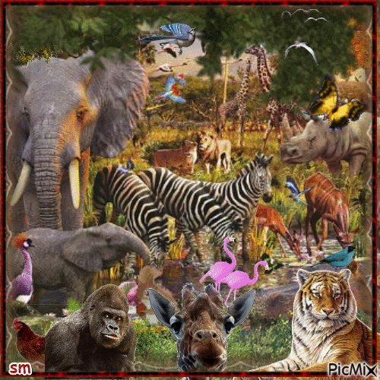
CONCLUSION:
El cuadro que nos presenta el profeta Isaías es hermoso es lo que Dios desea de los ciudadanos de este reino.
Dios desea armonía.
Paz.
Que tengamos una relación hermosa de familia de hermanos y del pueblo que somos de El
Dejemos nuestro “YO”.
Nuestras diferencias de opiniones de arrogancia.
Y contribuyamos para lograr esta armonía.
Esta paz y tranquilidad.
Romanos.12:18.
Si es posible, en cuanto de vosotros dependa, estad en paz con todos los hombres.
Seamos como Abraham con Lot.

Slide 28

CONCLUSION:
Genesis.13:8.
Y Abram dijo a Lot: Te ruego que no haya contienda entre nosotros, ni entre mis pastores y tus pastores, porque somos hermanos.
Las contiendas pueden resolverse si hay espiritualidad.
Pero si seguimos con Nuestro carácter viejo, nunca vamos a poder resolver nuestras diferencias.
Seamos humildes, y hagamos lo que Dios nos manda.
Dejemos a un lado nuestro orgullo.
Vanagloria.
Altivez.
Dios nos ayude a cumplir su voluntad.

Slide 29

DIOS NOS BENDIGA A TODOS.

